Slide 1

GIỚI HẠN CHỊU NHIỆT CỦA MỘT SỐ LOÀI
TT | Tên loài | Giới hạn chịu nhiệt
1 | Cá rô phi Việt Nam | 5⁰ C – 42⁰C
2 | Cá chép | 2⁰ C – 44⁰C
3 | Cà chua | 13⁰ C – 35⁰C
4 | Xương rồng sa mạc | 0⁰ C – 56⁰C
5 | Cây gừng | 0⁰ C – 40⁰C
=> Đa số các loài sinh vật sống trong phạm vi nhiệt độ 0⁰ C – 50⁰C

Slide 2

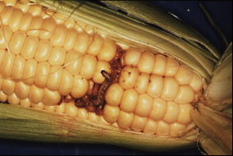
Vi khuẩn ở suối nước nóng chịu được nhiệt độ 70⁰ C – 90⁰C
Ấu trùng sâu ngô chịu được nhiệt độ – 27⁰C

Slide 3
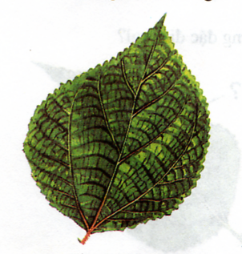
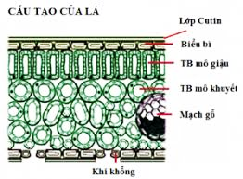
Tầng cutin
Cây sống ở vùng nhiệt đới: Trên bề mặt lá có tầng cutin dày có tác dụng hạn chế thoát hơi nước.

Slide 4
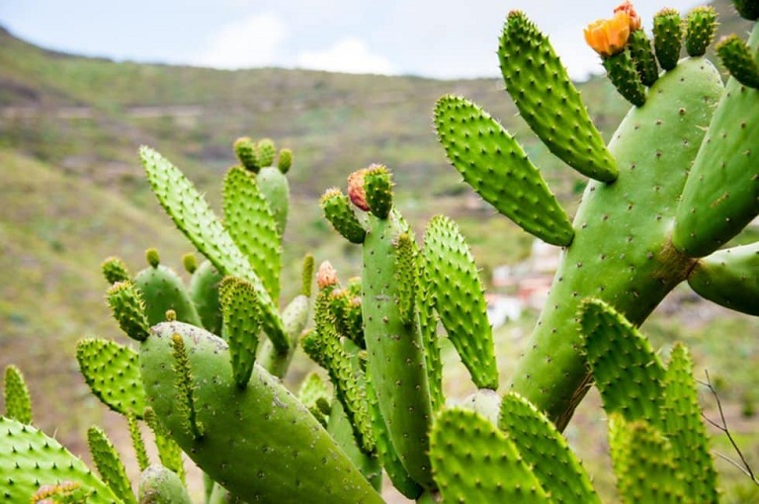
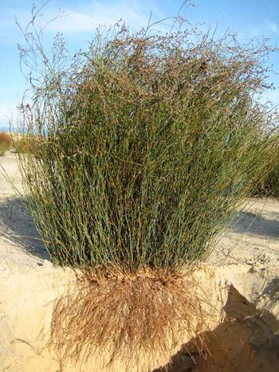
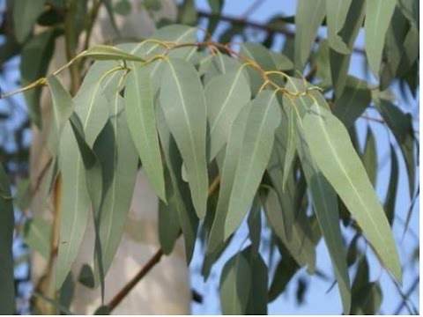
CÂY SỐNG Ở VÙNG NHIỆT ĐỚI, KHÔ HẠN
Cây xương rồng: Lá biến thành gai, hạn chế sự thoát hơi nước khi nhiệt độ không khí cao.
+ Thân mọng nước.
Cỏ lạc đà ở sa mạc: Có rễ đâm xuống đất sâu tới 20-30m hút lấy nước ngầm, trong khi đó phần thân, lá trên mặt đất thì tiêu giảm nhiều.
Cây bạch đàn: Lá có lớp cutin dày để hạn chế sự thoát hơi nước khi nhiệt độ không khí cao.

Slide 5

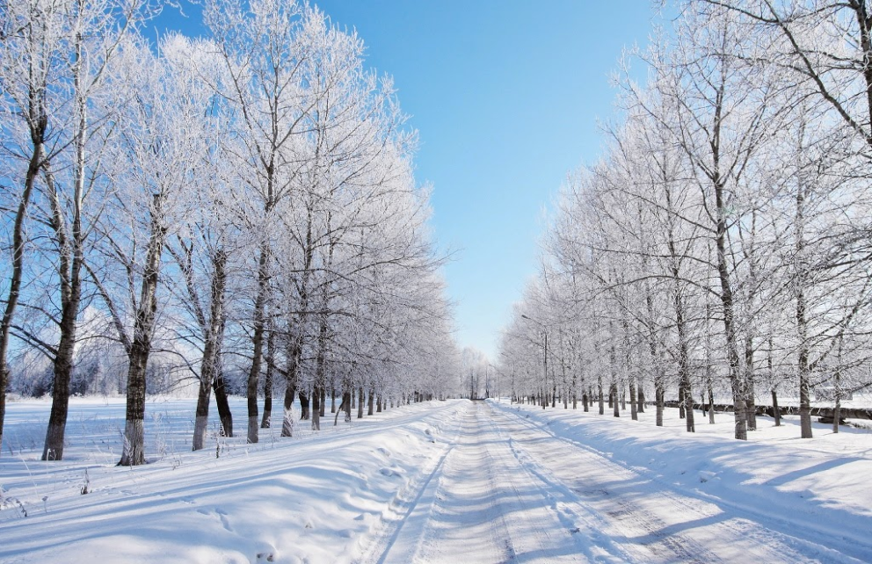
CÂY SỐNG Ở VÙNG ÔN ĐỚI
Về mùa thu cây vàng lá và mùa đông cây thường rụng lá để giảm diện tích tiếp xúc với không khí lạnh và giảm sự thoát hơi nước.
Cây vàng lá vào mùa thu
Cây rụng lá vào mùa đông

Slide 6
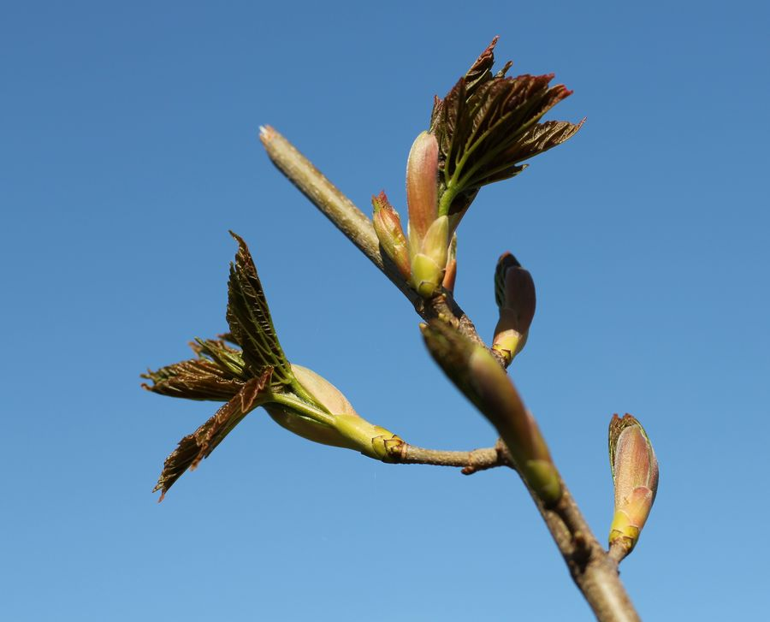
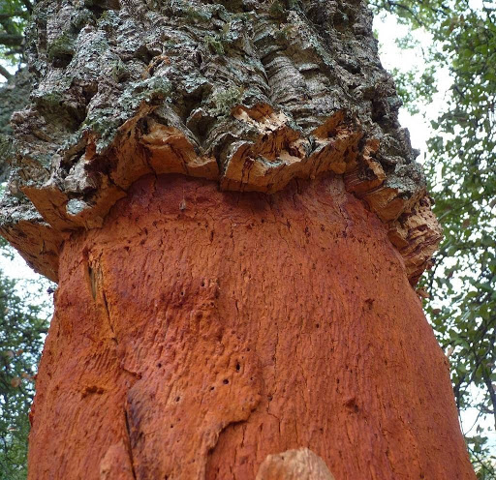
CÂY SỐNG Ở VÙNG ÔN ĐỚI
Lớp bần
Chồi cây có lớp vảy bao bọc, cách nhiệt để bảo về chồi
Thân và rễ có lớp bần dày tạo thành những lớp cách nhiệt bảo vệ cây.

Slide 7
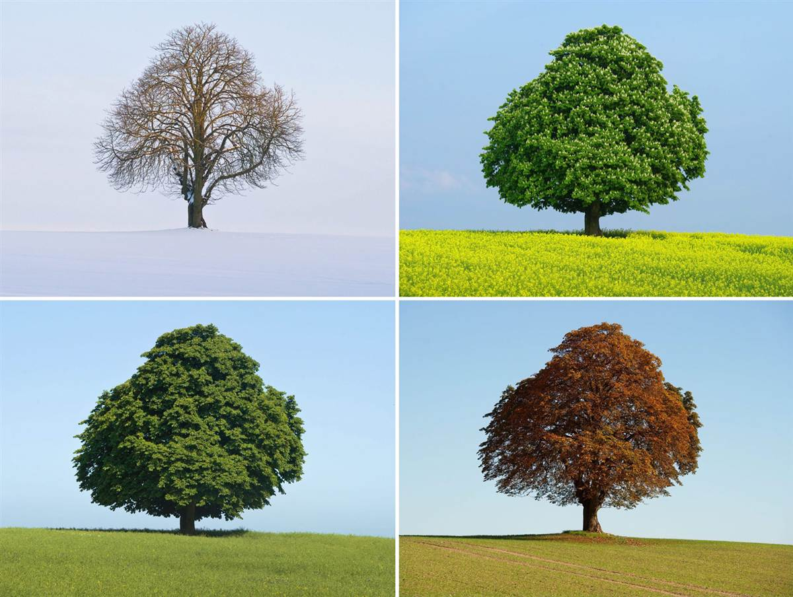
Mùa đông
Mùa xuân
Mùa hạ
Mùa thu
Sự thay đổi kỳ ảo của cây hạt dẻ ngựa trong bốn mùa trên cánh đồng ở Jacobsdorf, Đức.

